Slide 1
TECHTASTIC
( TECHNOLOGY IS FANTASTIC )

Slide 2
CONCEPT
“Mengacu dalam situs atau website gunanya sebagai tempat berkumpulnya orang banyak tanpa dibatasi dan memiliki jalur ikatan seperti keluarga, teman, rekan bisnis dan lain sebagainya”
- Techtastic

Slide 3
OUR TEAMS
HACKER
HIPSTER
HUSTLER
M. IQBAL SALEH 201931117
DWI PUTRI 201931123
S. GHAISANI 201931116
ALTHAFIAN N. 202031157
N. INTAN PRATIWI 201931115

Slide 4
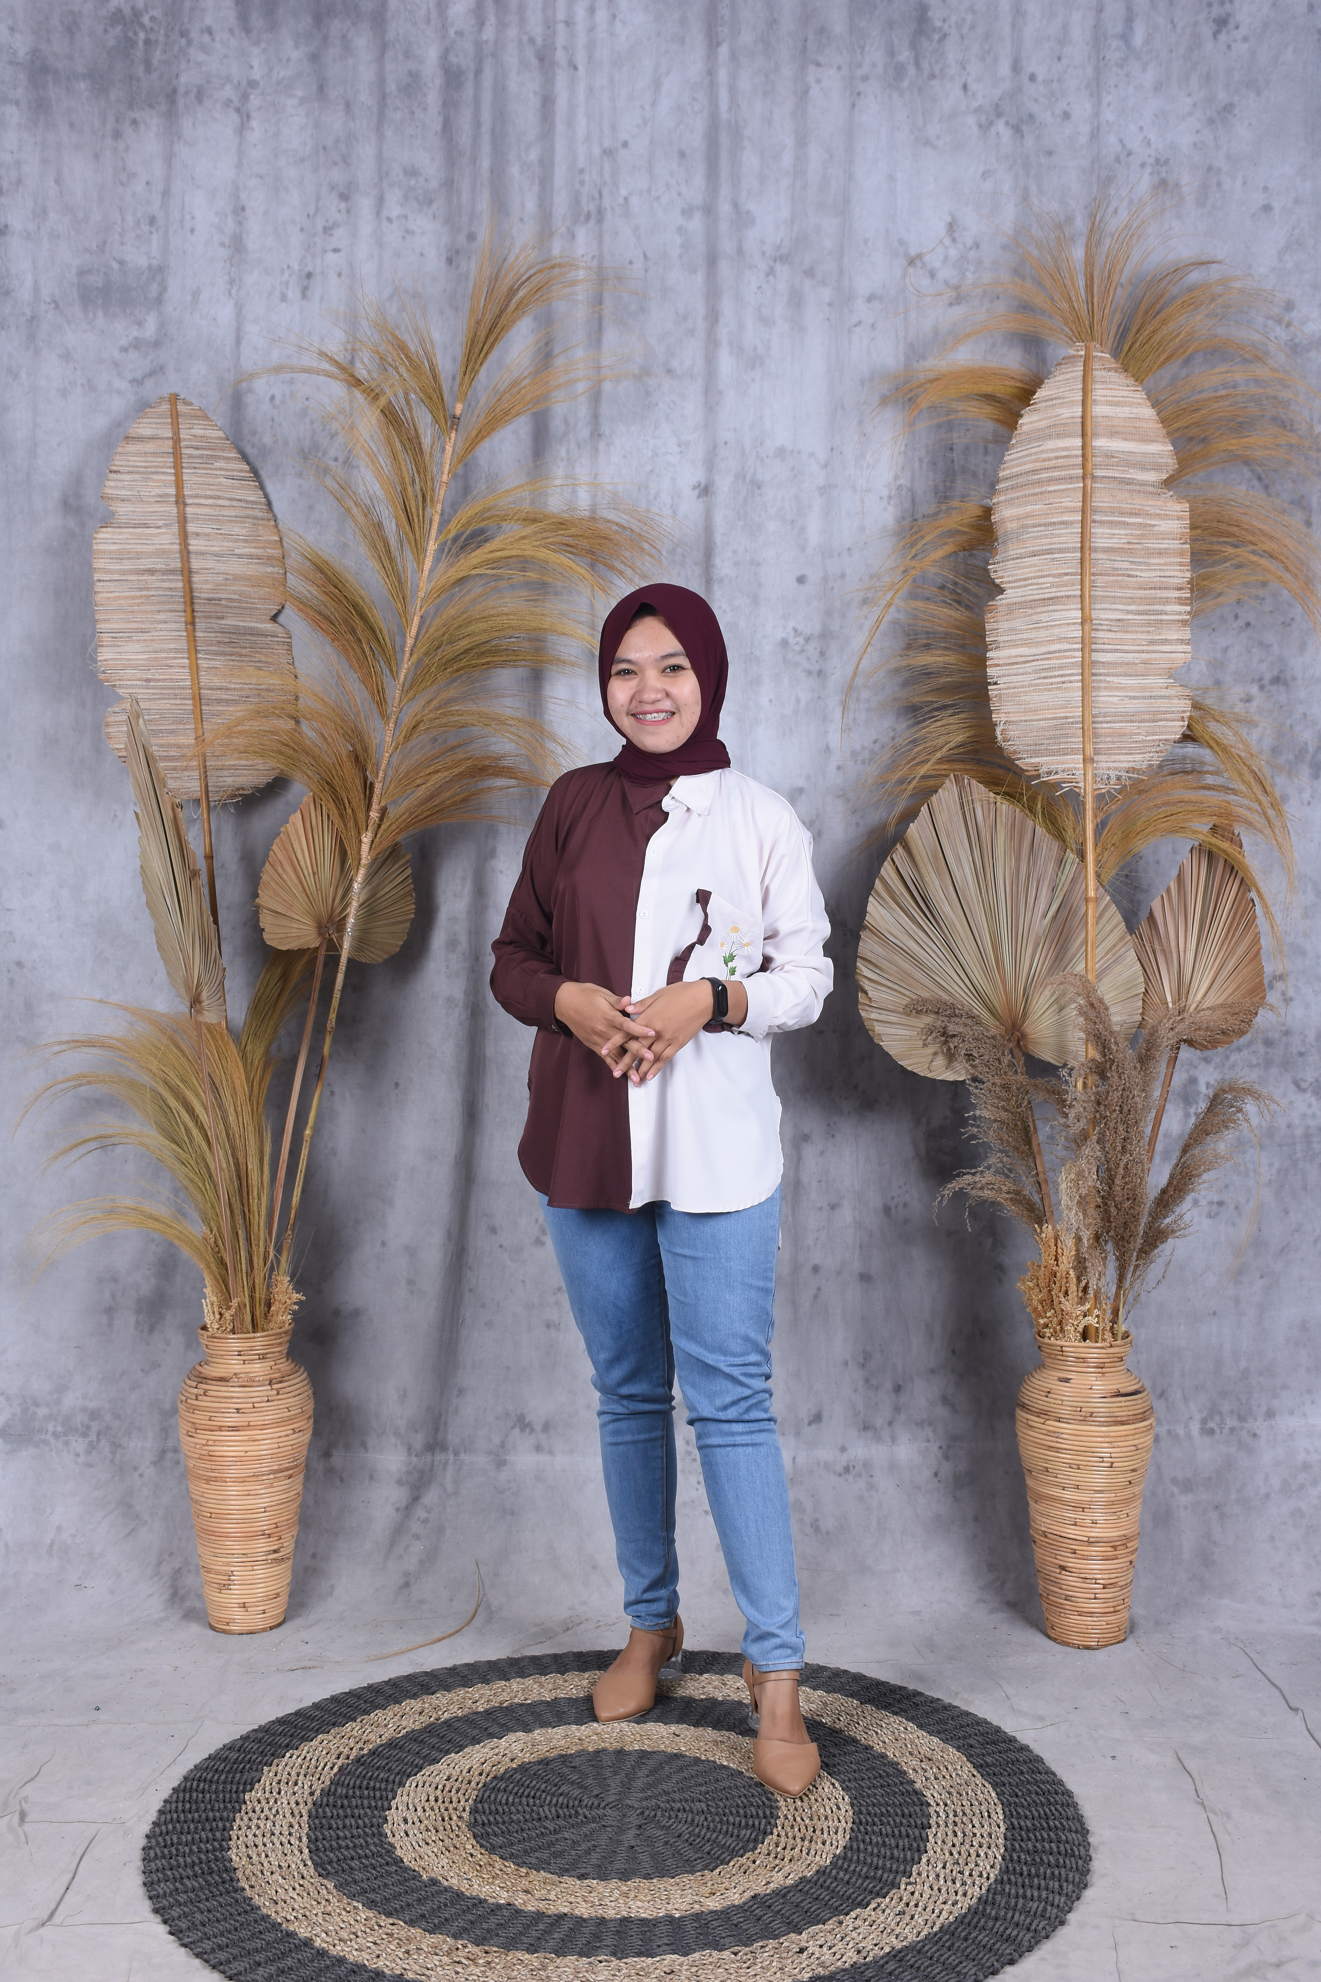
HUSTLER
NUR INTAN PRATIWI

Slide 5
JOBDESK AND SKILLS
SKILLS
Kemampuan dalam promosi kepada investor
JOBDESK
Menuangkan ide dan inovasi yang kreatif kedalam sebuah team
SKILLS
Kemampuan dalam public speaking
JOBDESK
Memasarkan website kepada investor

Slide 6
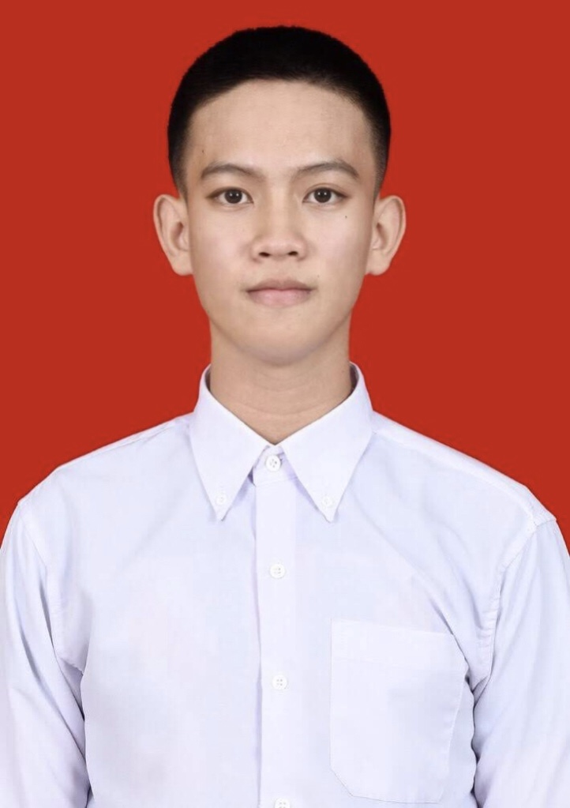
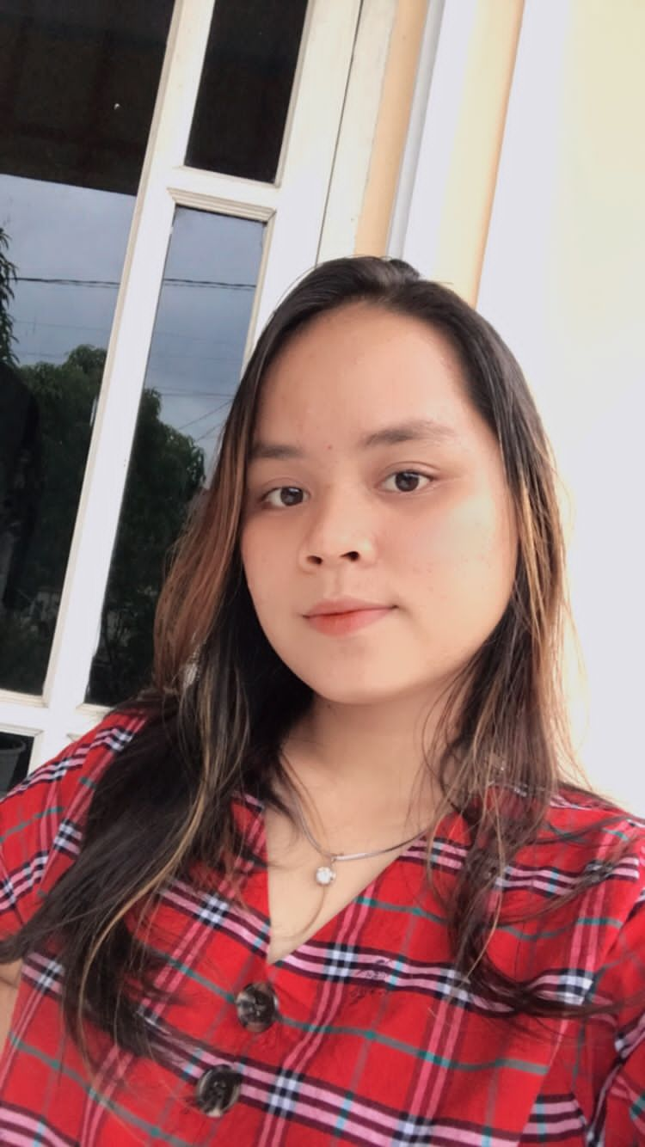
HACKER
M. IQBAL SALEH
DWI PUTRI

Slide 7
JOBDESK AND SKILLS
JOBDESK
SKILLS
Mengatur dan bertanggung jawab atas jalannya sebuah tim
Mampu memahami beberapa bahasa pemrograman
JOBDESK
SKILLS
Mengelola sebuah website dalam sebuah tim
Mampu membuat website dengan dasar programing
JOBDESK
SKILLS
Bertanggung jawab dalam pembuatan website
XAMPP
Neatbeans
Visual Studio Code,
dll

Slide 8
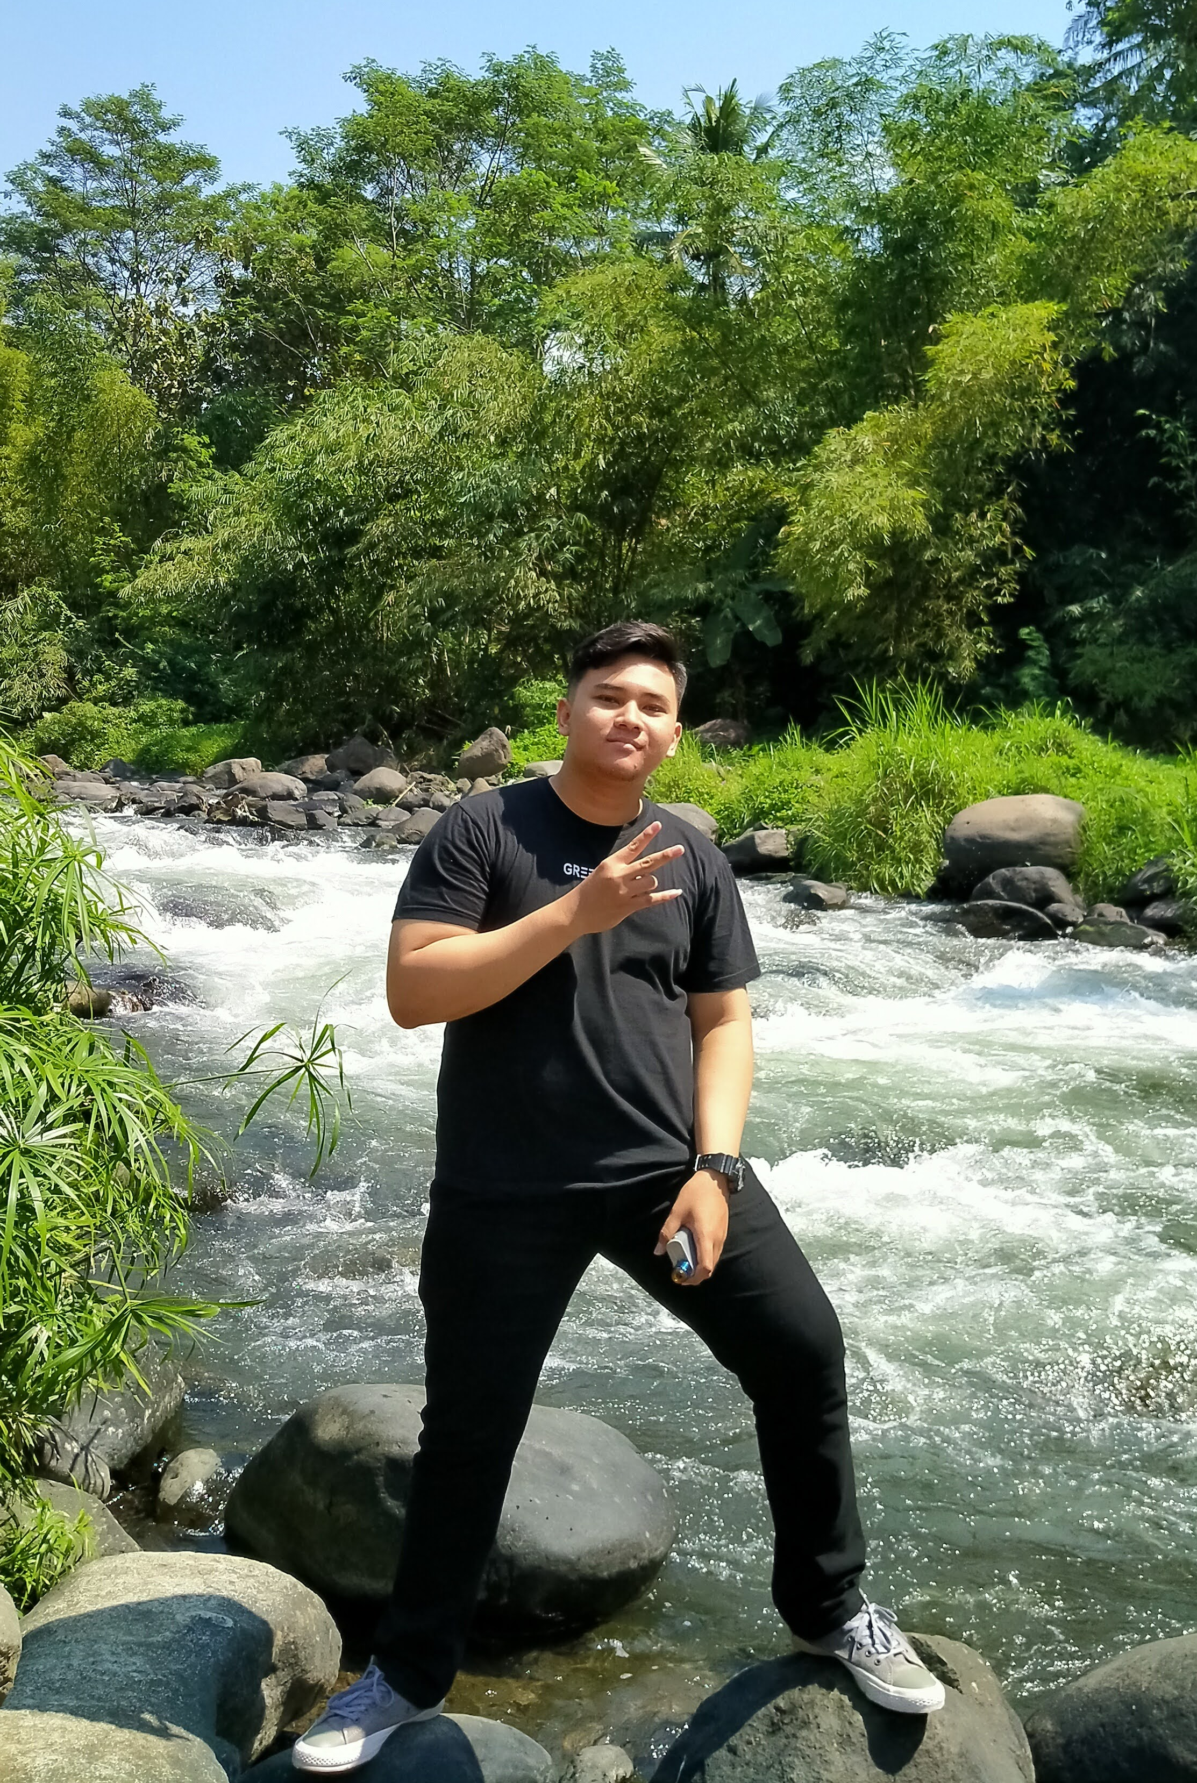
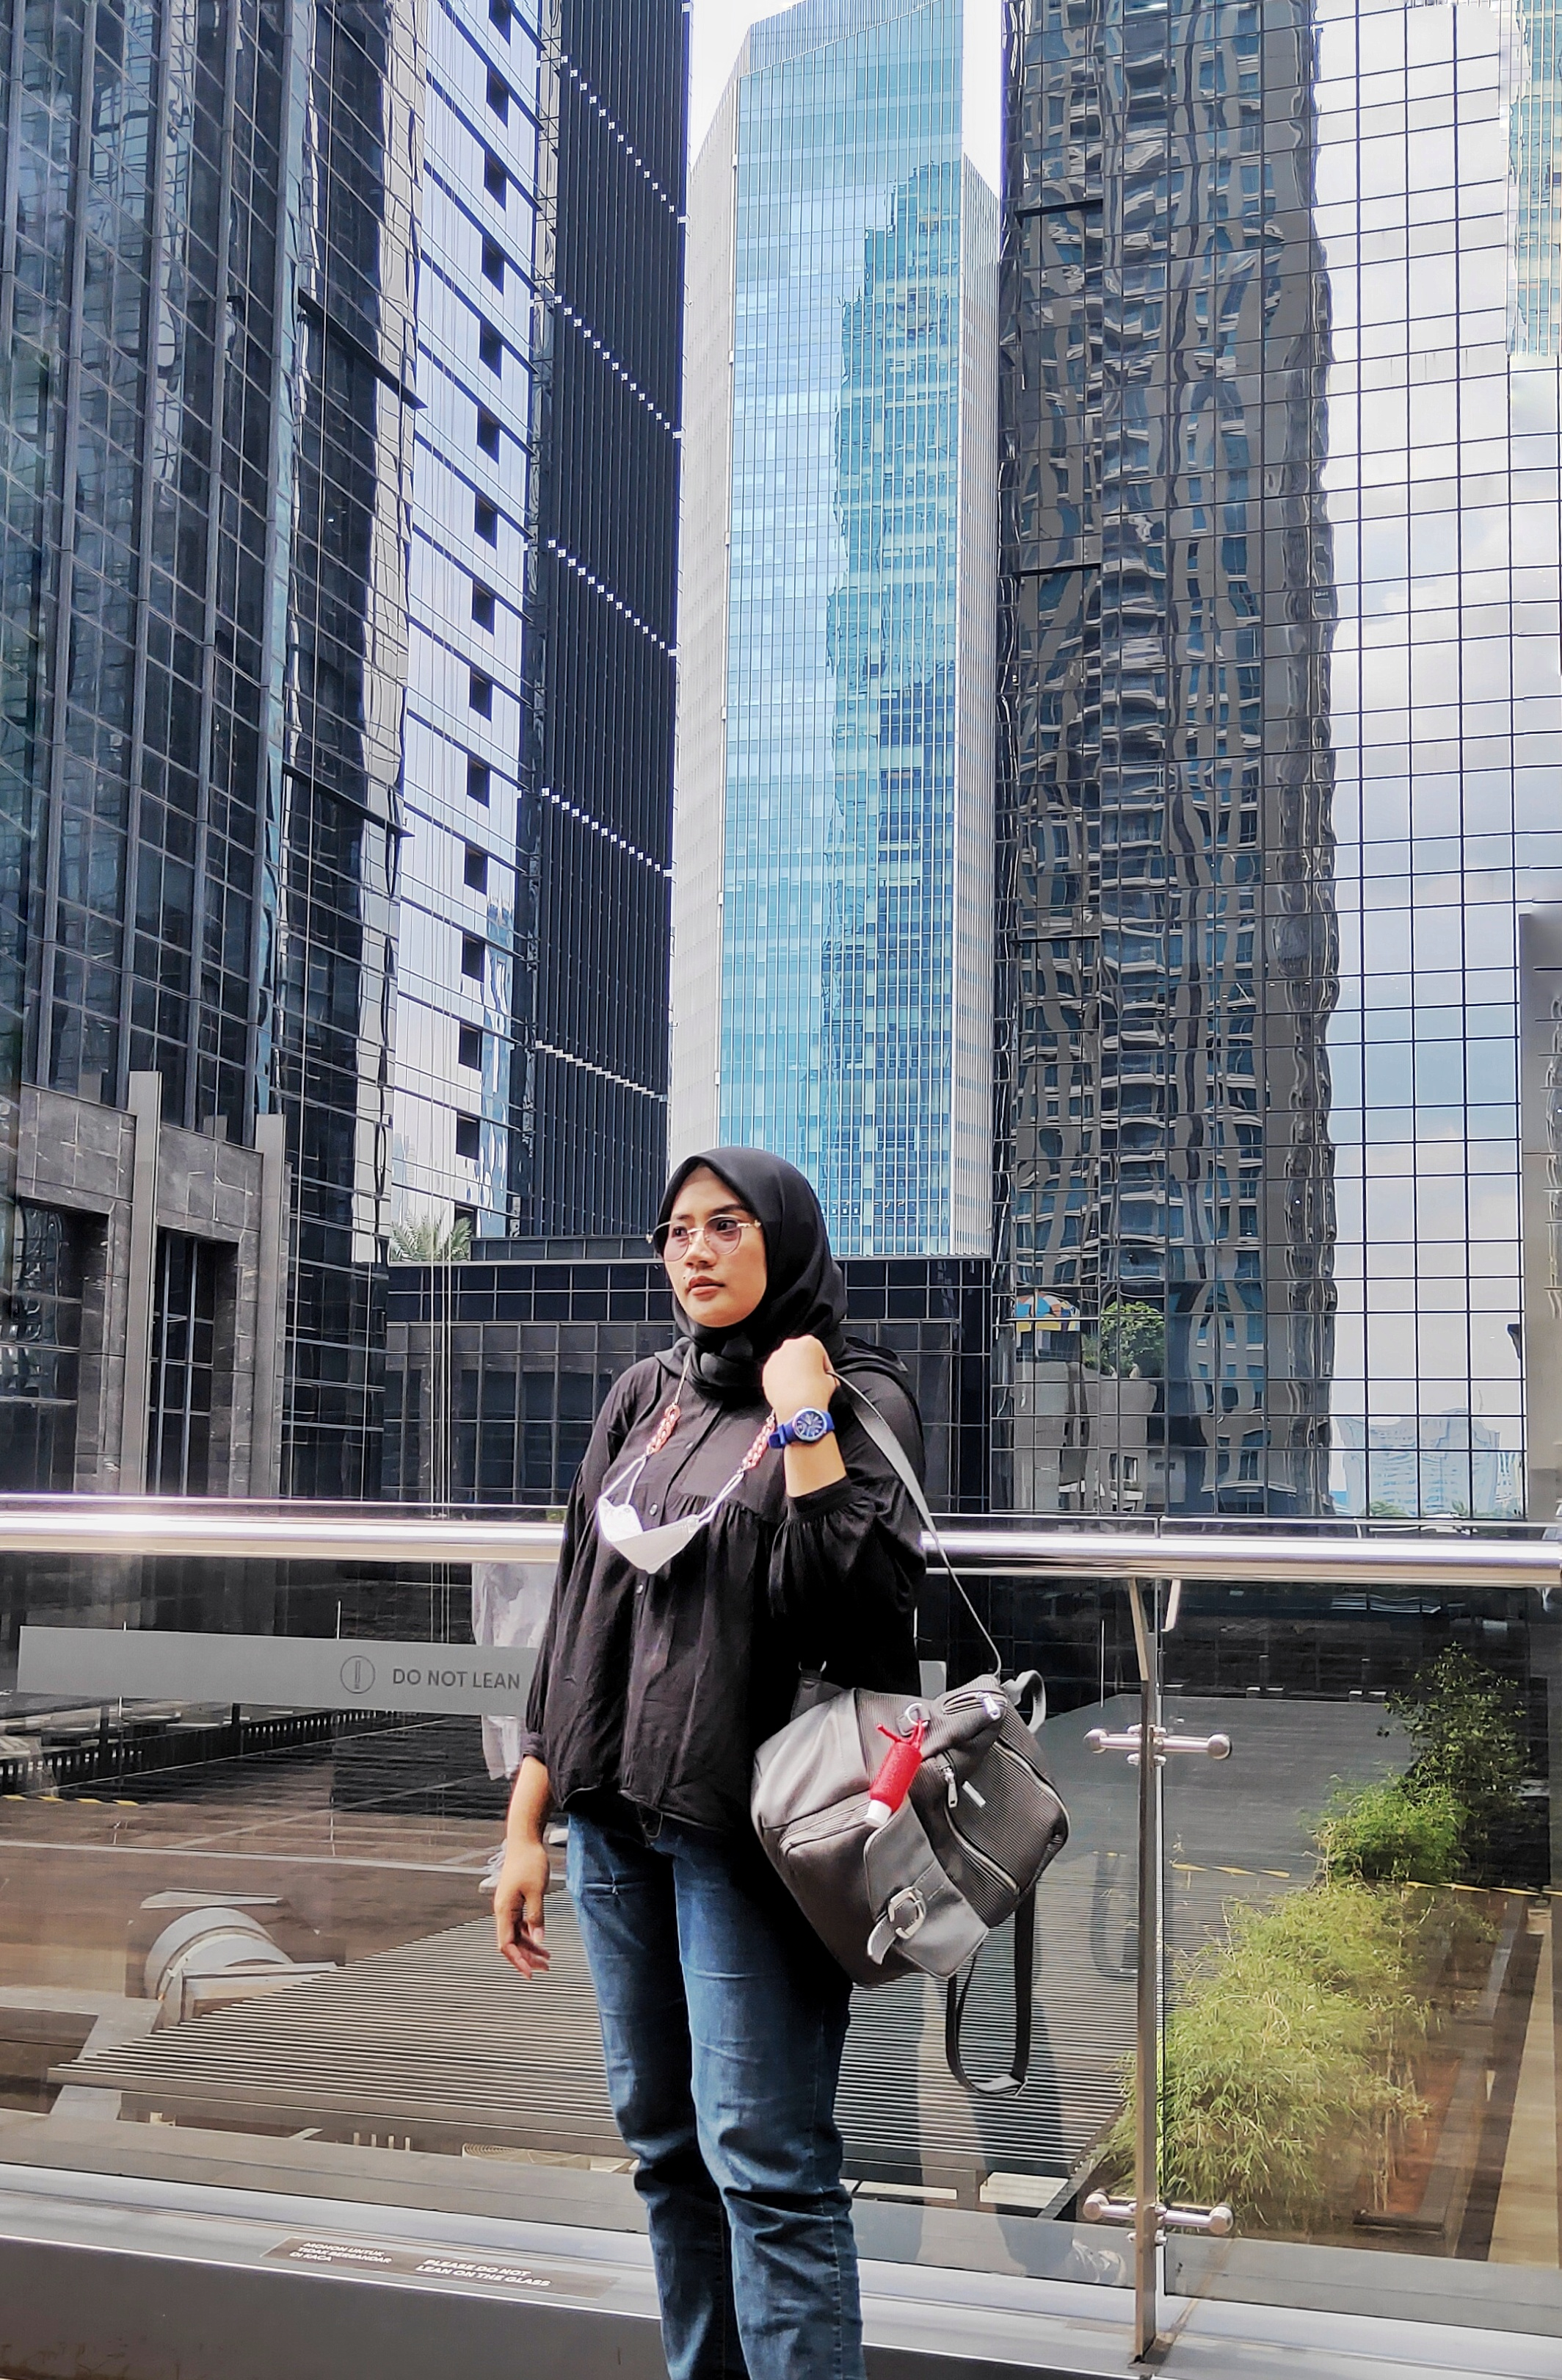
HIPSTER
ALTHAFIAN NURHERLIANTO
SALSABILA GHAISANI

Slide 9
JOBDESK AND SKILL
JOBDESK
SKILLS
Bertanggung jawab dalam sebuah desain
Kemampuan dalam aplikasi desain
JOBDESK
SKILLS
Pembuatan sebuah desain yang akan diterapkan dalam website
Memiliki banyak ide kreatif dalam mengembangkan desain
JOBDESK
SKILLS
Membuat desain website menjadi user friendly dan lebih menarik
Canva
Figma
Adobe XD
dll

Slide 10
THANK YOU !

